Slide 1
CARRERA DE INGENIERÍA EN MECATRÓNICA PROYECTO DE GRADO PREVIO A LA OBTENCIÓN DEL TÍTULO DE INGENIERO MECATRÓNICO TÍTULO DEL PROYECTO “DISEÑO E IMPLEMENTACIÓN DE UN SISTEMA DE AUTOMATIZACIÓN EN EL PROCESO DE TRATAMIENTO Y RECICLAJE DE DESPERDICIOS PLÁSTICOS PARA LA OBTENCIÓN DE POLIETILENO.” REALIZADO POR: GABRIEL ENRIQUE VALLEJO RODRÍGUEZ. JOSÉ JULIÁN ZUMÁRRAGA POSSO. DIRECTOR: ING. LUIS ECHEVERRÍA. CODIRECTOR: ING. JOSÉ PÉREZ. SANGOLQUÍ - ECUADOR

Slide 2
ANTECEDENTES DE LA EMPRESA
Nace en 1973, para satisfacer las necesidades del ecuatoriano fabricando colchones de resortes y esponja.
Desde 1996, empieza a fabricar artículos de polietileno: rollos pre corte, láminas de plástico para diferentes usos (industrial, agrícola).
2013 PARAÍSO es la empresa líder en productos plasticos en el mercado Ecuatoriano ya que abarca el 85% del mismo.

Slide 3
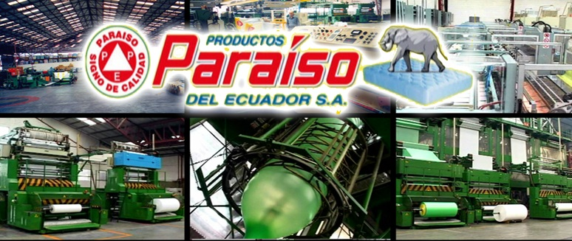
Justificación
El proceso funcionaba parcialmente y fue adaptado a un armario de control antiguo donde existían elementos innecesarios además de que existían muchos paros en la producción debido a fallos eléctricos en dicho armario, motivo por el cual la empresa da lugar a nuestro proyecto.

Slide 4
Objetivo General
Realizar el diseño e implementación de un sistema automatizado para el proceso de tratamiento y reciclaje de plástico para la obtención de polietileno en PRODUCTOS PARAISO DEL ECUADOR S.A.

Slide 5
Título del Proyecto de Tesis
“DISEÑO E IMPLEMENTACIÓN DE UN SISTEMA DE AUTOMATIZACIÓN EN EL PROCESO DE TRATAMIENTO Y RECICLAJE DE DESPERDICIOS PLÁSTICOS PARA LA OBTENCIÓN DE POLIETILENO.”

Slide 6
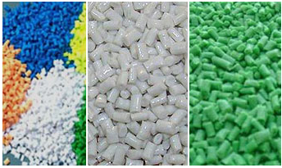
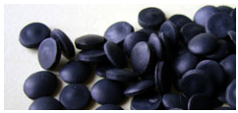
¿Que es el polietileno?
El polietileno (PE) es un material termoplástico translúcido, y es frecuentemente fabricado en finas láminas transparentes. Las secciones gruesas son translúcidas y tienen una apariencia de cera.
Existen dos tipos de polietileno:
Alta densidad
Baja densidad

Slide 7
MAQUINARIA DEL PROCESO

Slide 8
BANDA TRANSPORTADORA

Slide 9
MOLINO

Slide 10
CÓCLEAS

Slide 11
BARCO 1

Slide 12
BARCO 2

Slide 13
CENTRIFUGADORAS

Slide 14
Sensores, Interruptores de Seguridad y Paros de Emergencia

Slide 15
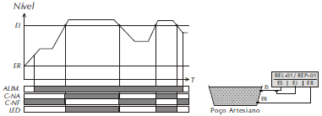
Sensores de Nivel
Acondicionador de señales
Instalación
Electrodo Capacitivo

Slide 16
Ubicación de los Sensores de Nivel en los Barcos 1 y 2

Slide 17
Interruptores de Seguridad
Sensor Inductivo
Instalación

Slide 18
Ubicación de los Interruptores de Seguridad en el Molino

Slide 19
Paros de Emergencia
Tipo Z
Tipo cuerda

Slide 20
Ubicación de los Paros de Emergencia en las máquinas y el paro general del sistema

Slide 21
AUTOMATIZACIÓN
Diseño Mecánico de Accesorios
Diseño Eléctrico y Electrónico
Programación del PLC

Slide 22
Diseño Mecánico del armario de control
Tipo de Material
Espesor de 2mm
El material que se utiliza es acero inoxidable AISI 304.
Cálculo de la potencia generada por cada elemento de protección que conforma el armario de control y la potencia total generada.
Ptot=Pdp+0,2Pdp+Pau
A partir de la potencia total disipada por el armario eléctrico se puede definir el espesor aplicando la fórmula de transferencia de calor para superficies planas.
Características mecánicas
Dureza Brinell | 160-190
Elongación a la rotura (%) | < 60
Modulo de elasticidad (GPa) | 190 -210
Resistencia a la tracción (MPa) | 460 - 1100
Resistencia a los choques – IZOD (J m-1) | 20 - 136
Características físicas
Densidad (g cm-3) | 7,93
Punto de fusión (°C) | 1400 - 1455
Características térmicas
Coeficiente de expansión térmica a 20-100°C (x10-6 K-1) | 18
Conductividad térmica a 23C (W m-1 K-1) | 14 - 16
Características eléctricas
Resistividad eléctrica (μOhm cm) | 70 - 72

Slide 23
Diseño Eléctrico
Protección y maniobra de Motores Trifásicos
Cables de conexión

Slide 24
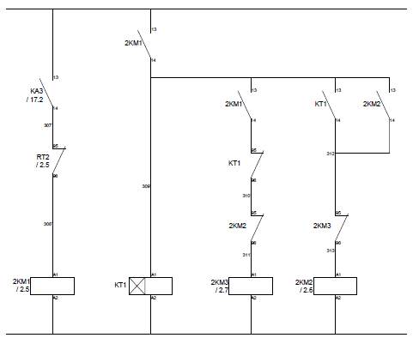
Sistema de Alarma por sobrecargas en los motores
Arranque y Control del Motor del Molino, Configuración Estrella-Delta.

Slide 25
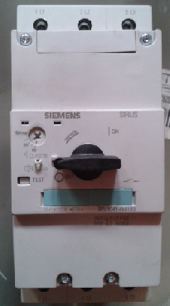
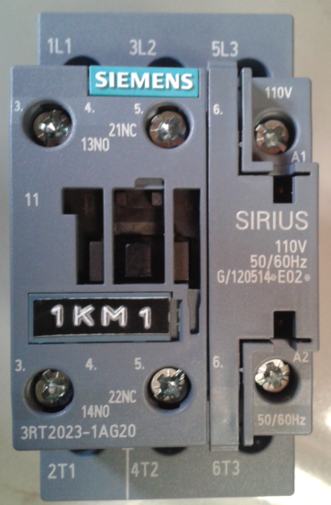
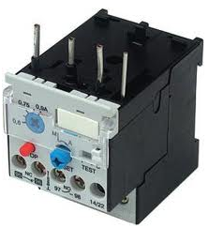
Guardamotor
Contactor
Relé Térmico
Conexión de los Controladores de Nivel
Elementos de Protección y maniobra

Slide 26
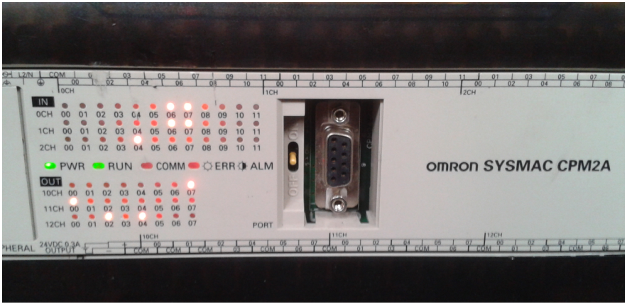
DISEÑO ELECTRONICO

Slide 27
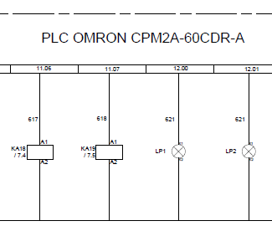
CONEXIÓN ENTRADAS/SALIDAS PLC

Slide 28
PROGRAMACION DEL PLC
Condiciones de programación:
Modo automático
Modo manual
Modo mantenimiento
Condiciones de Desactivación
Automático y Manual
Mantenimiento
Panel y luces piloto
Activación y Desactivación
Parpadeo

Slide 29
MANDO AUTOMÁTICO EN FUNCIONAMIENTO

Slide 30
CONSTRUCCIÓN Y PRUEBAS Y PUESTA A PUNTO DEL SISTEMA

Slide 37
Análisis del Proyecto de Tesis
Ahorro de electricidad (17.55%)
Beneficio/Costo ($ 1.45)
Mayor Producción (4.35%)

Slide 38
CONCLUSIONES
El diseño e implementación del sistema de automatización para el proceso de tratamiento y reciclaje de plástico para la obtención de polietileno en PRODUCTOS PARAISO DEL ECUADOR S.A. permitió aumentar la producción en un 4,35% generando un incremento en la utilidad, extender en una hora más de trabajo el proceso, el cual, se incrementó a 23 horas de trabajo diarias, disminución del gasto económico por producción de $20.391,29 a $16.813.

Slide 39
El sistema de automatización realizado se basa en el seguimiento del proceso, es importante definir e identificar las características de cada máquina junto con sus elementos mecánicos, eléctricos y electrónicos que forman parte de su funcionamiento, en base a esto se desarrolla el diseño mecánico de accesorios, diseño eléctrico y diseño electrónico de las máquinas y sus componentes siguiendo las normas estandarizadas que rigen a cada diseño, el control de cada máquina y del proceso en general se lo realiza mediante la programación del PLC Omron en el cual se establece toda la lógica de automatización, condiciones de activación/desactivación, tiempos de funcionamiento y detención del proceso, con la implementación de sensores y de interruptores de seguridad, garantizando el funcionamiento más adecuado, confiable y amigable del proceso y de las personas que se encuentran trabajando en él.

Slide 40
Los tiempos para activar y desactivar el proceso y cada máquina, se realizó experimentalmente definiendo las necesidades del procedimiento y tomando en cuenta los tiempos de estabilización de cada motor trifásico, por lo tanto, se estableció una demora de 5 segundos en el encendido de cada máquina hasta que se estabilicen los motores que conforman cada máquina después de sus picos de arranque con excepción del molino ya que este debe cumplir primero un cambio de configuración de estrella a delta ya que maneja una corriente muy alta, además el sistema de desactivación automática del proceso requiere más tiempo ya que en el interior de cada máquina se encuentra material, entonces, es necesario desactivar desde la última máquina que conforma el proceso, es decir, desde la centrifugadora 2 hasta la primera máquina que es el molino, tomando en cuenta que la banda transportadora es independiente para que los operarios la hagan trabajar según las necesidades de la producción. El proceso de desactivación de cada motor es de 1 minuto aproximadamente con excepción del motor del molino porque en su interior se acumula una mayor cantidad de material.

Slide 41
El análisis Económico-Financiero del proyecto de tesis permitió determinar un ahorro de consumo eléctrico del 17,55% lo que representa un ahorro económico de $ 3577,67 mensuales con respecto al armario de control anterior. A partir del tercer mes se podrá ya obtener un beneficio económico desde el consumo eléctrico con respecto a la inversión realizada, esto significa que por cada dólar invertido en el proyecto, el beneficio será de $ 0.45. Se produce un ahorro en repuestos y reparaciones ya que todos los elementos del nuevo armario de control son nuevos y correctamente dimensionados.

Slide 42
RECOMENDACIONES
Entender claramente el proceso en el cual se va a realizar el sistema de automatización, definiendo máquinas, accesorios, elementos, ubicación y condiciones de cada etapa del proceso.
Analizar las características técnicas de los motores trifásicos como voltaje, corriente y potencia para determinar los elementos que son necesarios para su protección como relés térmicos y guardamotores y para su activación como es el caso de contactores.

Slide 43
Familiarizarse con la interfaz del software de control CX Programmer para la programación del PLC Omron y de esta manera realizar el correcto diseño del programa con la asignación de entradas, salidas y variables necesarias para el proceso de automatización del proceso.
Realizar pruebas experimentales para comprobar la efectividad de la programación del PLC como es la utilización de luces piloto y/o relés, y de esta manera con la activación y desactivación de estos elementos saber si cumple con las condiciones y necesidades del proceso.

Slide 44
Comprobar el funcionamiento de cada elemento eléctrico como contactores y relés mediante la conmutación de sus bobinas de 110 VAC y 24 VDC respectivamente, además energizando con las líneas trifásicas de 480 VAC y 220 VAC para verificar el paso del voltaje y corriente en los elementos de protección como relés térmicos y guardamotores.
Calcular la corriente que debe soportar en todo el proceso el PLC mediante el cálculo de corrientes de los elementos que se encuentran conectados a este, ya que, la fuente interna del PLC Omron maneja máximo una corriente de 0.3 A y 24 VDC, entonces, siempre es necesario la utilización de una fuente de alimentación externa de 24 VDC y la corriente debe establecerse mediante el cálculo del amperaje que generan los elementos que están conectados al PLC.

Slide 45
GRACIAS POR SU ATENCIÓN

